Slide 1
Welkom
ZGK-V P3 les 1
Deze periode volg je de theorie lessen online en voer je de handelingen in de VVV lessen uit.
Deze periode wordt afgesloten met een digitale kennistoets.

Slide 2

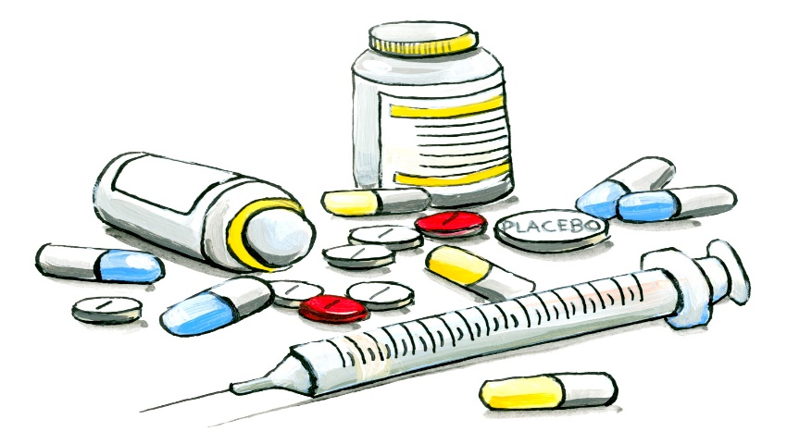

Les 1 periode 3 ZGK-V
Zorg bij geneesmiddelen
Boek PV hoofdstuk 29.1 en 29.2 ( blz. 377-380)
Boek verpleegtechnische handelingen hoofd-
Stuk 4.3 ( blz. 58-59)

Slide 3

Wat gaan we deze les doen?
Zorg bij geneesmiddelen
Wat zijn geneesmiddelen?
Benaming van geneesmiddelen
Wie spelen een rol bij geneesmiddelen?
De bijsluiter
Werking van geneesmiddelen
Zelf aan de slag
Nabespreken verwerkingsopdracht
Afsluiting les.

Slide 4
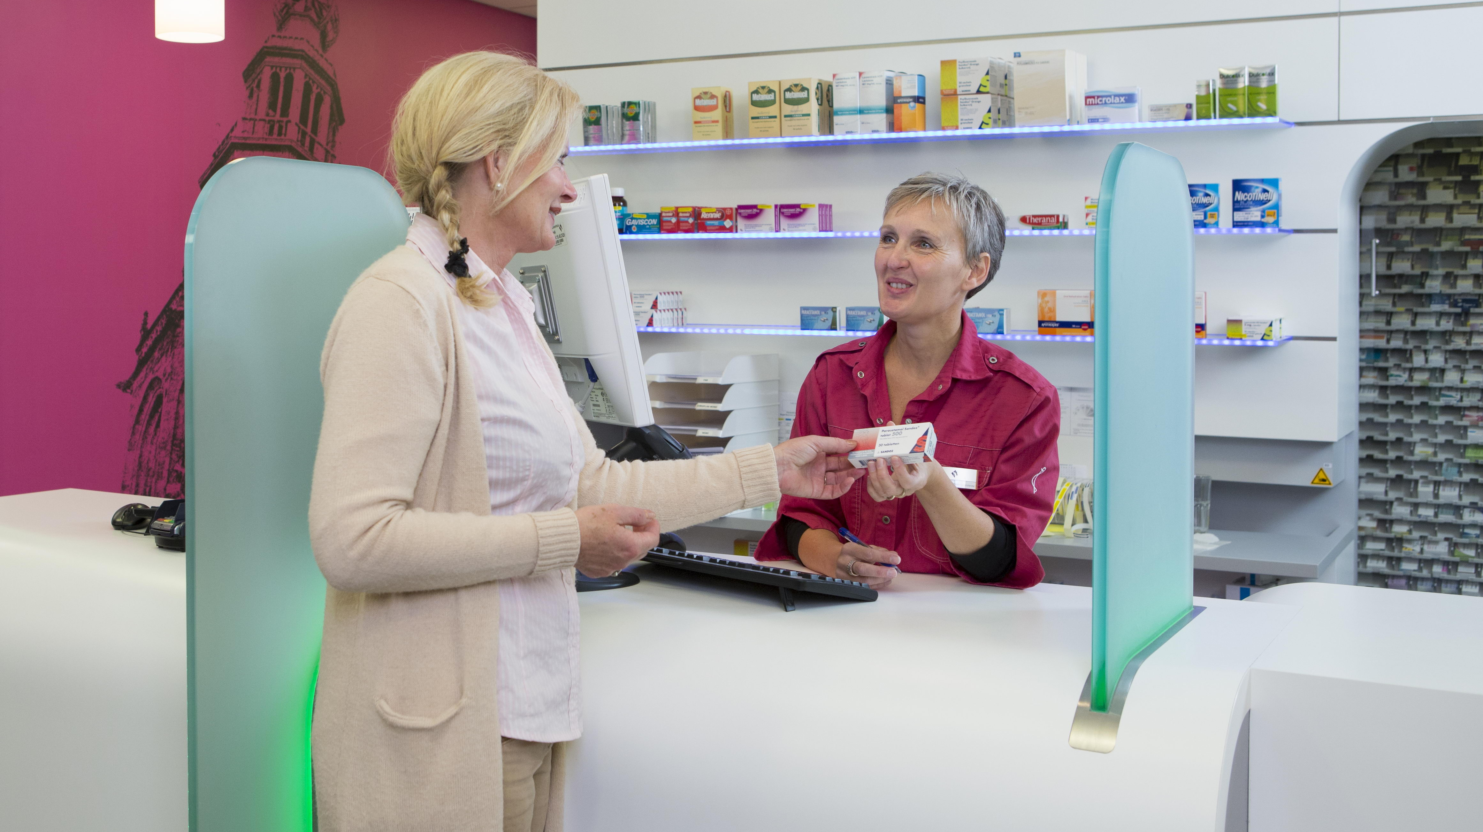
Geneesmiddelen
Geneesmiddel (ook wel medicijn genoemd) is een natuurlijke of synthetische stof die een bepaalde, gewenste werking op het lichaam uitoefent.
Farmacologie
Farmacie (buitenland)
  Bereiden, samenstellen, verduurzamen en leveren van geneesmiddelen
Deze foto van Onbekende auteur is gelicentieerd onder CC BY-SA-NC.
Notes:
Wetenschap van de geneesmiddelen heet farmacologie of geneesmiddelenleer
Herken je het woord farmacie? Apothee

Slide 5

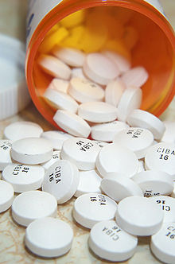
Benaming van geneesmiddelen
Merknaam
= Ritalin
Stofnaam
= Methylfenidaat
Soortnaam
= psychostimulantia
Deze foto van Onbekende auteur is gelicentieerd onder CC BY-SA
Notes:
naam die fabrikant het medicijn heeft gegeven) staat r achter, anderen mogen dit niet gebruiken
(werkzame stof in het medicijn)
(geeft aan tot welke groep geneesmiddelen het behoort)

Slide 6
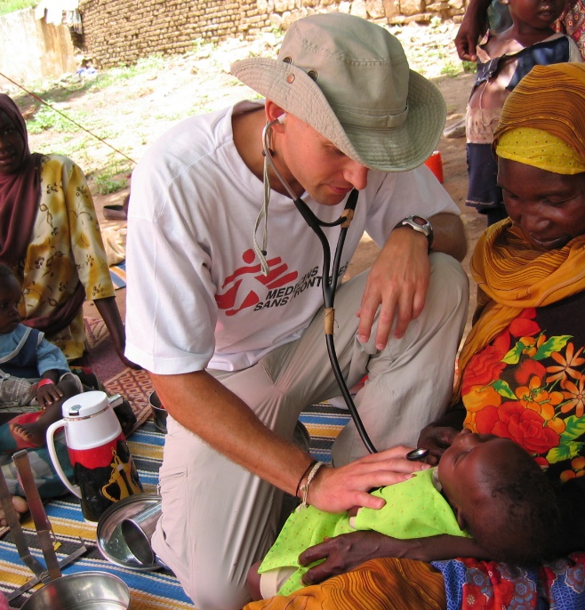
Rol van de arts en apotheek
Lees in het boek persoonlijke verzorging MZ paragrafen 29.2.2 en 29.2.3 en beantwoord de volgende vragen:
Wat betekent het stellen van een diagnose?
Klachten zijn symptomen van de ziekte. Wat zijn objectieve en subjectieve symptomen?
Wat is een recept en wie schrijft het?
Wat is de taak van de apotheek?
Tijd: 10 minuten, daarna samen bespreken
Deze foto van Onbekende auteur is gelicentieerd onder CC BY-NC

Slide 7
Het proces tot gebruik geneesmiddelen:
1. Cliënt heeft klachten, objectief of subjectief
2. waarneembaar en meetbaar (koorts, hoge hartslag) / pijn hebben, moe zijn
3. Arts schrijft medicatie voor
4. Apotheek> Recept wordt klaargemaakt, moet aan eisen voldoen. Etikettering.

Slide 8
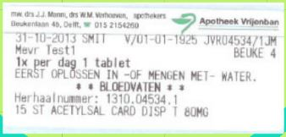
Etiketten van medicijnen, welke 6 dingen moeten er op een etiket staan?
Bedenk de 6 dingen
Gegevens arts
Gegevens cliënt
Afleveringsdatum
Naam geneesmiddel, sterkte en hoeveelheid
Houdbaarheid
Gebruiksvoorwaarden en bewaarvoorschrift
Deze foto van Onbekende auteur is gelicentieerd onder CC BY

Slide 9

Regel van vijf
Altijd een dubbel check doen! Bij het uitzetten en bij het toedienen!
Juiste Client
Juiste Medicijn
Juiste Dosering
Juiste Toedieningsvorm
Juiste Tijdstip
Check houdbaarheidsdatum(druppels en drankjes)
film: De 5 keer Juist regel

Slide 10


Zelfstudie:
De bijsluiter
Lees 29.2.5
Wat betekent indicatie?
Wat betekent contra-indicatie?
Welke dingen staan in de bijsluiter?
Notes:
Hierin staan alle gegevens van het medicijn
De indicatie
De dosering en toedieningswijze
Contra-indicatie; dit is een reden om dit medicijn juist niet voor te schrijven bv bij zwangerschap
Bijwerkingen

Slide 11

Zelfstudie: Gele sticker
Met welke medicijnen mag ik niet rijden?
Medicijnen waarvan bekend is dat ze de rijvaardigheid beïnvloeden hebben een waarschuwing op het etiket of er is een gele waarschuwingssticker op het doosje geplakt. Ook staat er dan een waarschuwing in de bijsluiter.
Omdat niet elk medicijn evenveel invloed op de rijvaardigheid heeft, zijn deze medicijnen ingedeeld in drie categorieën:
Categorie I: alleen rijden als u geen last heeft van bijwerkingen zoals sufheid, duizeligheid of slecht zien. Overleg bij twijfel met uw arts of apotheker.
Categorie II: alleen rijden na een gewenningsperiode van enkele dagen of weken. Vraag uw arts hoe lang de gewenningsperiode is bij uw medicijn.
Categorie III: niet rijden zolang u dit medicijn gebruikt. Het CBR zal u niet rijgeschikt verklaren bij gebruik van dit medicijn.

Slide 12
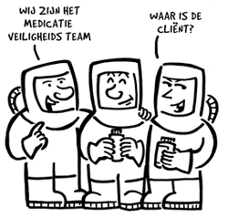
Zelfstudie: Medicatieveiligheid
Waar moet je op letten?
film medicatieveiligheid

Slide 13
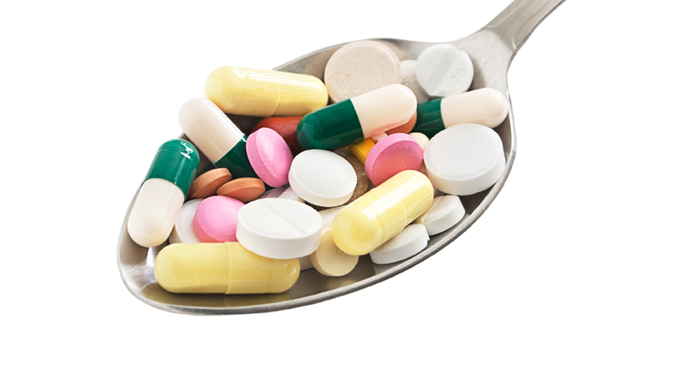
Werking van medicatie
Lees paragraaf 4.3 Verpleegtechnische handelingen
Schrijf op welke werkingen en aandachtspunten hier benoemd staan.
Deze foto van Onbekende auteur is gelicentieerd onder CC BY-NC-ND

Slide 14

Zelf aan de slag
Ga naar Edition Persoonlijke verzorging MZ Thema 7.29 en maak
opdracht 1a/c/d/e, 2, 3a/b/c, 4 en 5a.
Dit moet uiterlijk voorafgaand aan de volgende les klaar zijn.

Slide 15
Volgende week
P3L2:
Werking en bijwerking van genees-middelen
Heb je nog vragen? Mail dan je docent.

